Slide 1
Министерство образования и науки Челябинской области Муниципальное автономное общеобразовательное учреждение «Миасская средняя общеобразовательная школа №16» Совместный проект Реализация генератора задач по выполнению и анализу простых алгоритмов ЕГЭ по информатике на языке JavaScript Тип проекта: информационно-познавательный
Авторы проекта: Зверев Денис, Дорожкин Сергей,
Обучающиеся 11-В класса
Наставник проекта: Горяинов Сергей Игоревич, учитель информатики
Миасс
2021

Slide 2
Актуальность нашего проекта
Выбранная тема является актуальной, потому что кол-во сдающих информатику с каждым годом растёт, а средний процент выполнения равен 74%, это значит, что эту задачу в среднем решает всего 7 человек из 10. На самом деле для базового задания это не так уж и много.
Даже, решая эти задачи самостоятельно, мы иногда допускали незначительные на первый взгляд ошибки, которые всё же приводили нас к неправильному ответу.

Slide 3
Цели и задачи
Цель: разработка генератора задач номер 5 ЕГЭ.
Задачи:
Изучить HTML и CSS.
Выделить различные подвиды задач.
Научиться решать данные задачи.
Ознакомиться с языком программирования JavaScript.
Написать генератор задач с использованием скриптов JavaScript.

Slide 4
План работы
Анализ задач для генератора.
Выделение их разновидностей и типов.
Выведение алгоритма решения этих задач.
Создание сайта с генератором.
Создание генератора задач.
Создание генератора ответов по выведенному алгоритму.

Slide 5
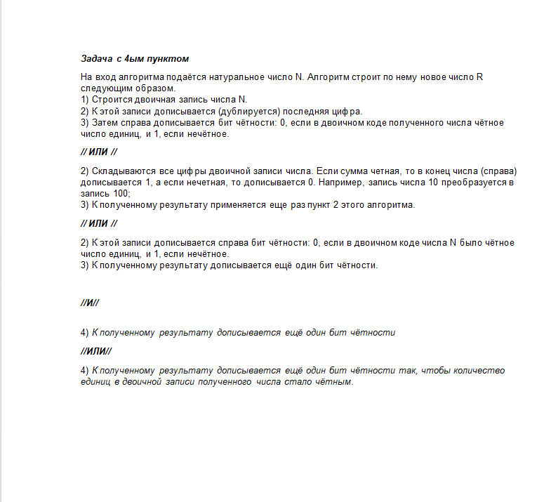

Slide 6
Закономерности
В ходе решения задач были выведены некоторые закономерности, например, кол-во пунктов влияло на то, как и на сколько нужно изменить число.
Какие-то из пунктов хоть и отличались по формулировке, но представляли собой одно и то же действие.

Slide 7
Типы задач
У нас могут быть задачи трёх типов:
Задачи с двумя пунктами.
Задачи с тремя пунктами.
Задачи с четырьмя пунктам.
Независимо от пунктов и типа задач у нас имеются разные условия, которые подходят к любой сгенерированной задаче.

Slide 8
Примеры задач
На вход алгоритма подаётся натуральное число N. Алгоритм строит по нему новое число R следующим образом.
1) Строится двоичная запись числа N. 2)Складываются все цифры двоичной записи числа. Если сумма четная, то в конец числа (справа) дописывается 0, а если нечетная, то дописывается 1. Например, запись числа 10 преобразуется в запись 101; 3) К полученному результату применяется еще раз пункт 2 этого алгоритма. 4) К полученному результату дописывается ещё один бит чётности так, чтобы количество единиц в двоичной записи полученного числа стало чётным.
Укажите минимальное число N, после обработки которого автомат получает число, большее 93. В ответе это число запишите в десятичной системе.
На вход алгоритма подаётся натуральное число N. Алгоритм строит по нему новое число R следующим образом.
1) Строится двоичная запись числа N. 2) К этой записи дописывается (дублируется) последняя цифра. 3) Затем справа дописывается бит чётности: 0, если в двоичном коде полученного числа чётное число единиц, и 1, если нечётное.
Укажите минимальное число R, большее 112, которое может быть получено в результате работы этого алгоритма. В ответе это число запишите в десятичной системе.
На вход алгоритма подаётся натуральное число N. Алгоритм строит по нему новое число R следующим образом.
1) Строится двоичная запись числа N. 2) Затем справа дописываются два разряда: символы 01, если число N чётное, и 10, если нечётное.
Укажите максимальное число R, меньшее 87, которое может быть получено в результате работы этого алгоритма. В ответе это число запишите в десятичной системе.

Slide 9
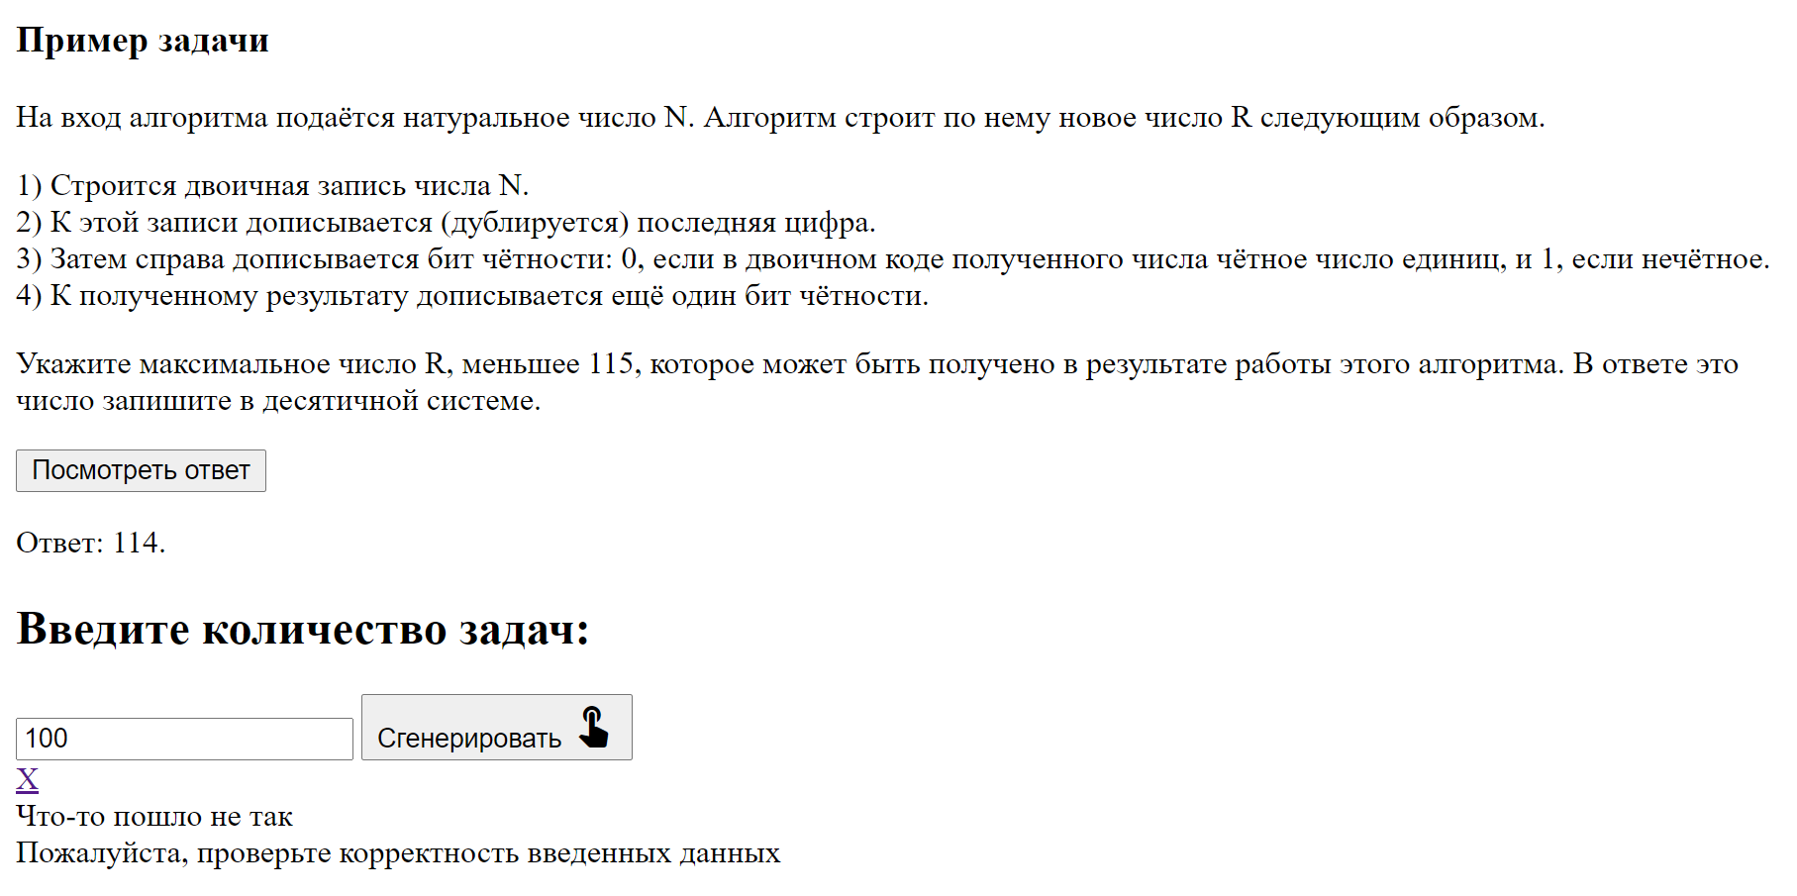
Создание сайта
В начале работы основная страница представляла собой непонятный, неразборчивый и несвязанный текст
// увеличить масштаб сайта

Slide 10
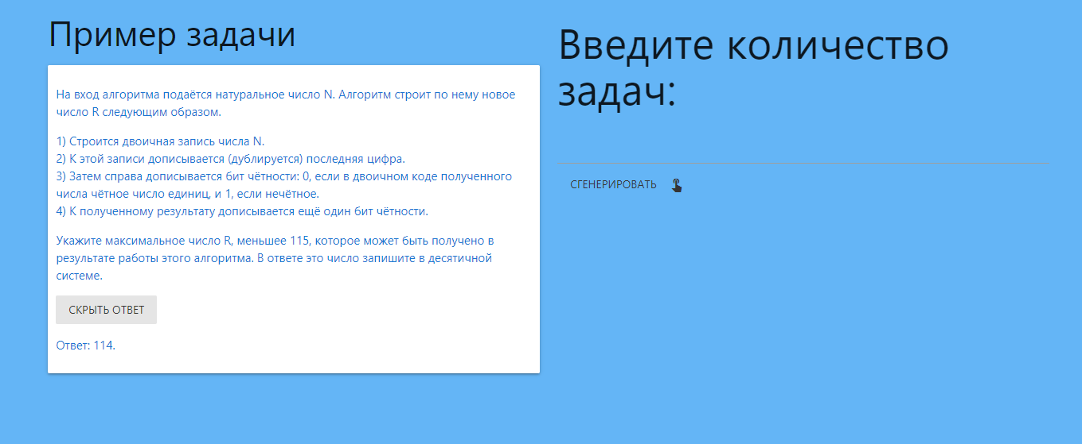
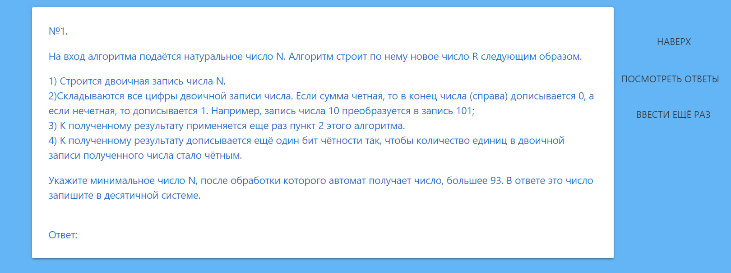
Создание сайта
Однако после добавления CSS и Materialize, страница стала выглядеть заметно красивее, разборчивее и понятнее по сравнению с прошлой

Slide 11
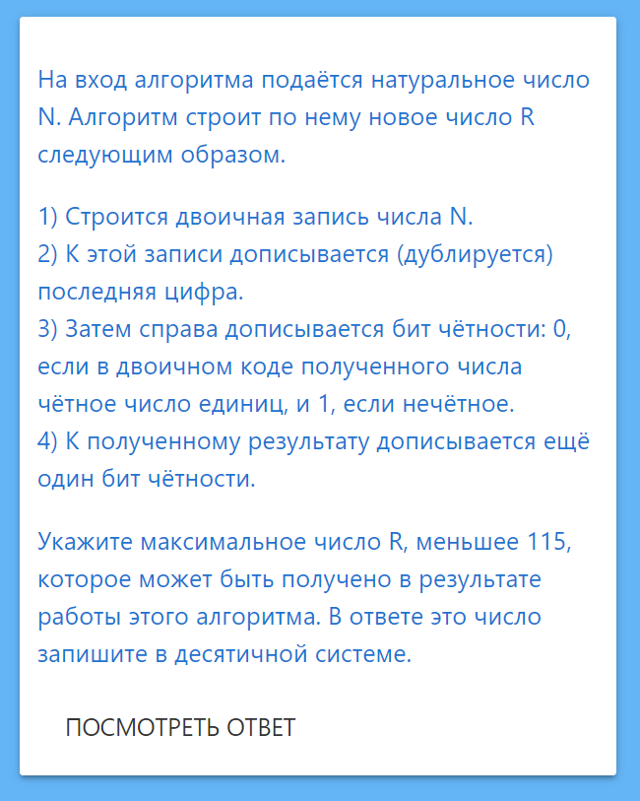
Создание генератора задач
В генераторе прежде чем составлять текст задачи сначала случайным образом получаются некоторые числа, по которым уже строится сама задача.
В этой системе пункты и задачи и её условие формируются независимо, что обеспечивает уникальность составленных задач.
Всего подобным образом можно получить, без учёта значений переменной, 21 уникальную задачу.
Однако это ещё не предел, в генерацию можно добавить и другие условия, например, поменять какие-нибудь пункты местами и получится уже новая задача.

Slide 12
Создание генератора ответов
На этом этапе у меня возникла трудность – у меня были готовые функции, которые давали правильные ответы, но мне некуда было их записать.
Я примерно понимал, как можно сделать это кодом, но в таком случае программа работала бы очень долго, а сам код было бы тяжело разобрать.
Однако, изучив объекты в JavaScript, стало понятно, что есть решение намного более эффективное и простое, чем предложенное мною ранее.

Slide 13
Список литературы
Википедия – https://ru.wikipedia.org
Materialize – https://materializecss.com
Сайт Полякова – https://kpolyakov.spb.ru
СДАМ ГИА - https://ege.sdamgia.ru
лабы по информатике, егэ - https://labs-org.ru/ege-5/
Современный учебник JavaScript - https://learn.javascript.ru/

Slide 14
Спасибо за внимание!

